Slide 1
Les interactions entre l'entreprise et son environnement économique

Slide 2




Les relations avec les concurrents
Définition : La concurrence est la compétition entre les entreprises d’un marché pour vendre leurs produits ou services aux consommateurs ; cette compétition peut s'exercer par les prix ou par les caractéristiques des produits.
MONOPOLE D'ETAT
OLIGOPOLE
1996
2004
2021

Slide 3
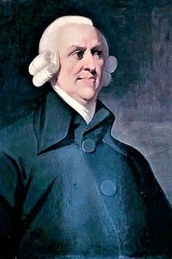
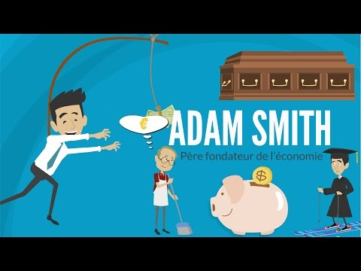
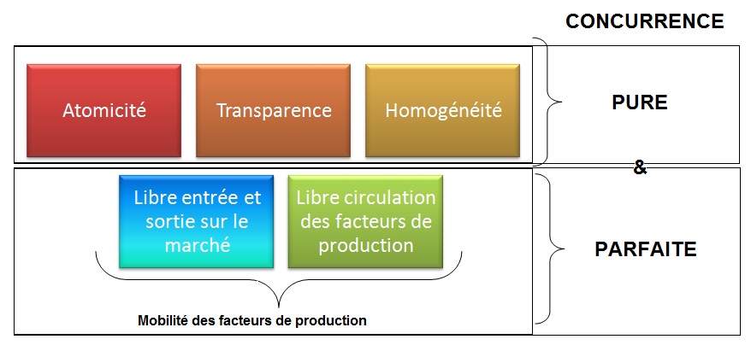
La concurrence pure et parfaite selon Adam Smith (1723/1790)

Slide 4





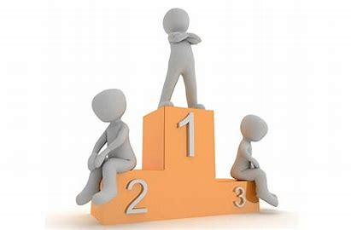
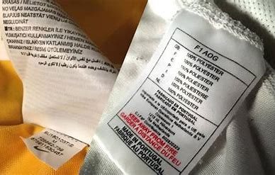

Autorité indépendante elle contrôle les pratiques anticoncurrentielles
Elle a pour mission la protection économique, la régulation concurrentielle des marchés et la sécurité des consommateurs.
*Direction Générale de la Concurrence, de la Consommation et de la Répression de Fraudes

Slide 5
Les externalités
Définition : l'action de consommation ou de production d'un individu a une incidence sur le bien-être ou le mal être d'un autre
POSITIVES
- Créations d'emplois
-Créations d'infrastructures
- Dynamisme territoriale
NEGATIVES
- Pollution (air, eau, sols)
- Bruit
- Empreinte carbone

Slide 6


